Slide 1




PENILAIAN ISAC

Slide 2
ISAC
Apa Itu ISAC ?
Skim dan Gred yang WAJIB ambil ?
Bagaimana Soalan ISAC ?

Slide 3
Apa Itu ISAC ?
Penilaian ISAC dilaksanakan untuk menilai tahap kefahaman dan kemahiran pengunaan teknologi maklumat dan komunikasi (ICT) di kalangan personel sektor awam.

Slide 4
Skim dan Gred yang WAJIB ambil ?
Pembantu Tadbir (P/O) Gred N19
Pembantu Tadbir (Kew) Gred W19
Pembantu Setiausaha Pejabat Gred N19
Pegawai Khidmat Pelanggan Gred N19
Setiausaha Pejabat Gred N29

Slide 5
Bagaimana Soalan ISAC ?
KATEGORI
PENGETAHUAN
KEMAHIRAN
40 SOALAN OBJEKTIF
BAHAGIAN A – INTERNET
BAHAGIAN B – APLIKASI PEJABAT
( Pilihan Word atau Powerpoint)
BAHAGIAN C - EMEL

Slide 6

NO. MyKad : XXXXXXXXXXXX
Id Penilaian : 60144

Slide 7
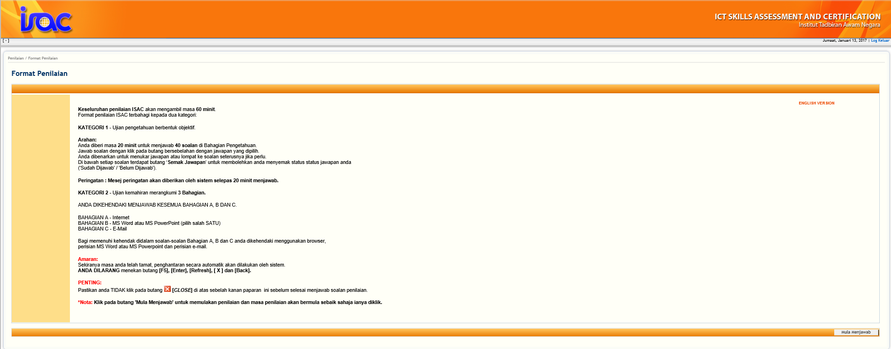
KLIK

Slide 8
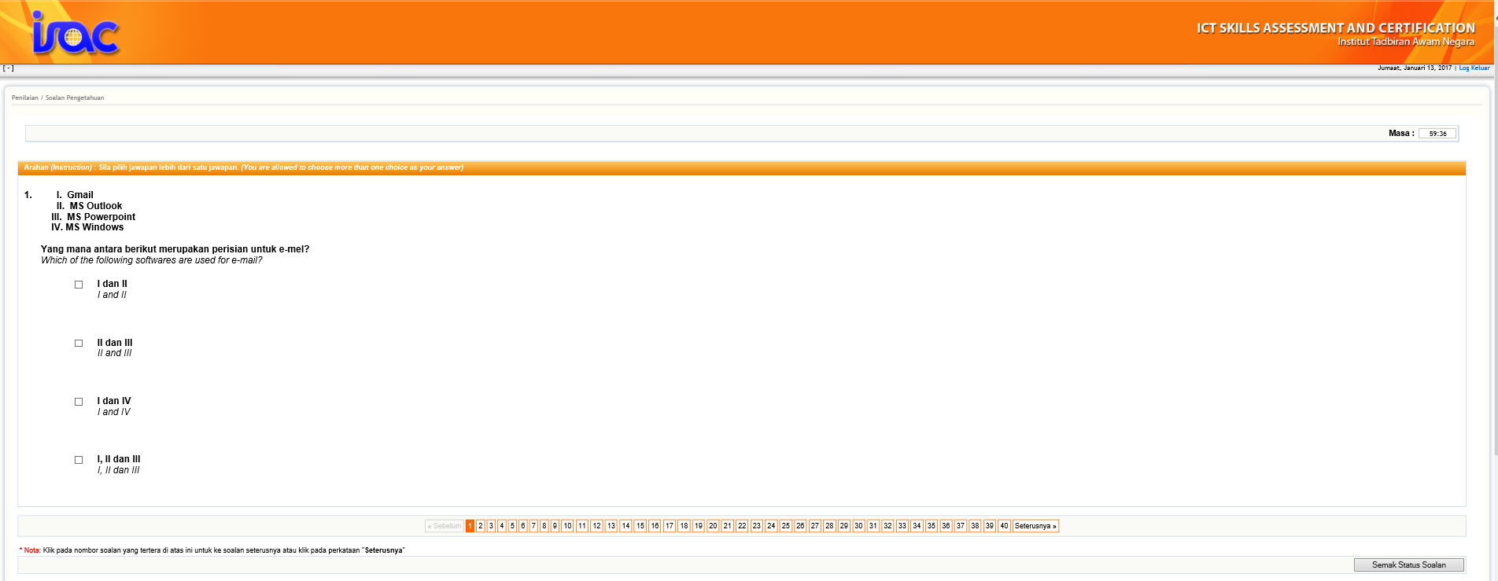
SOALAN 1
MASA = 59:59
KLIK

Slide 9
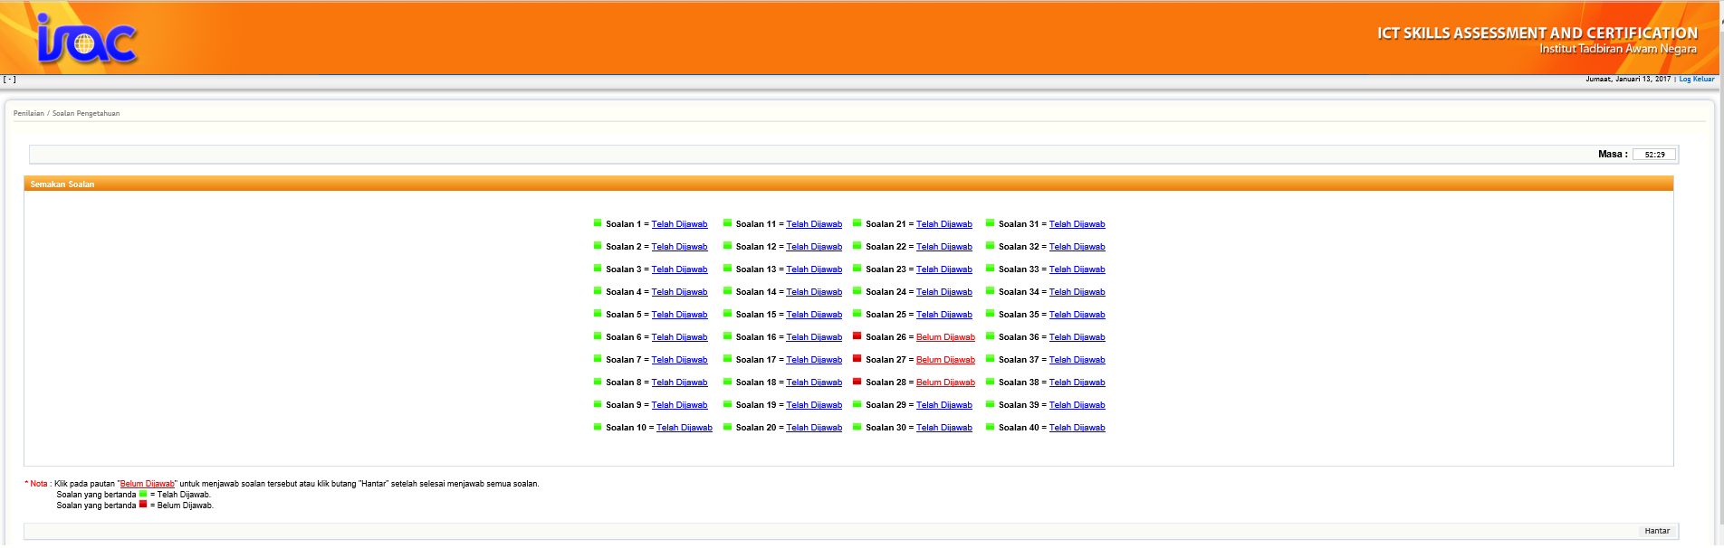
HIJAU
TELAH DIJAWAB
MERAH
BELUM DIJAWAB
KLIK

Slide 10
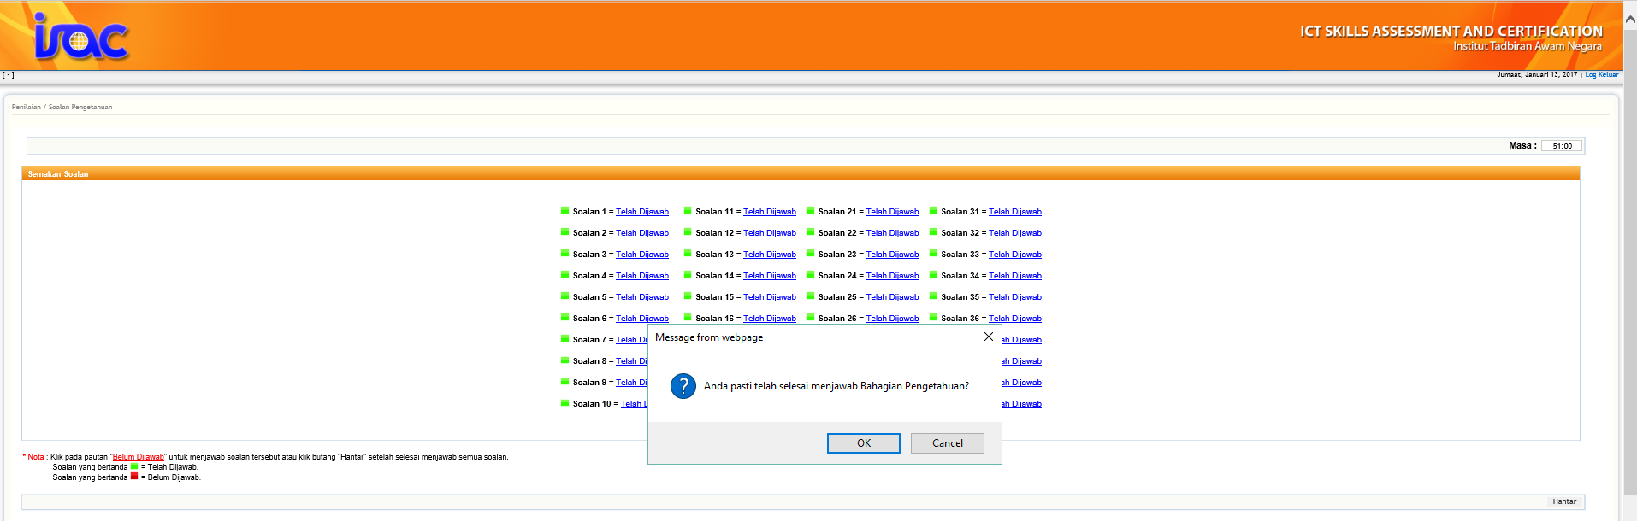
KLIK

Slide 11
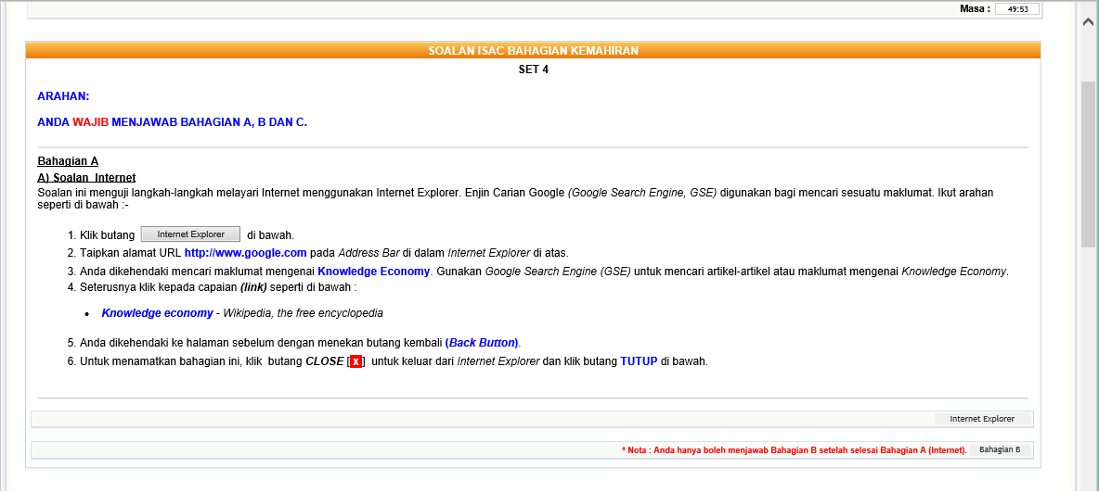
2. Soalan 3. 4. 5.
KLIK IE
APABILA SELESAI
KLIK

Slide 12
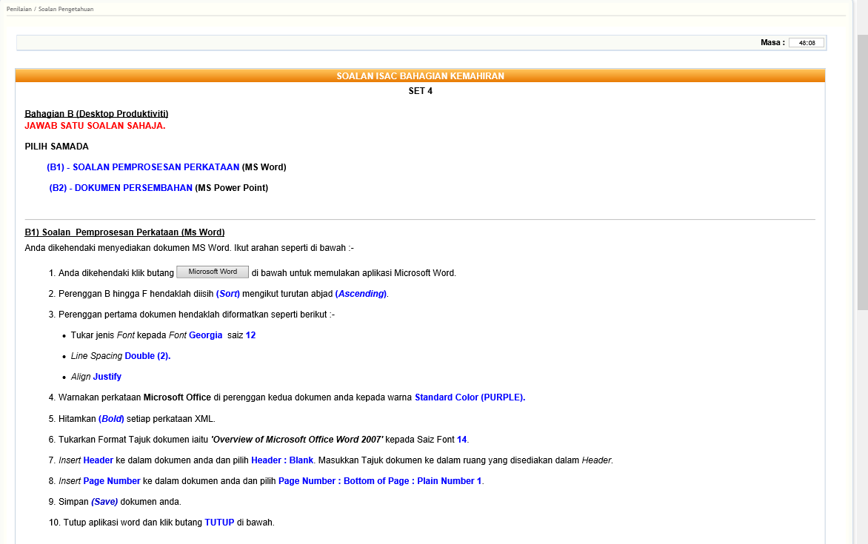
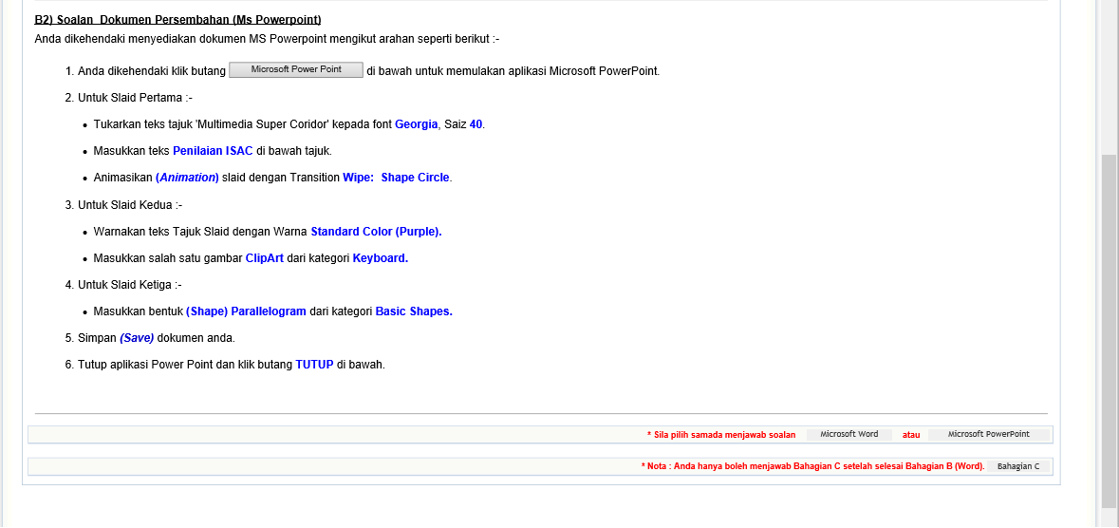
2. Soalan 3. 4. 5.
PILIHAN MS OFFICE
2. Soalan 3. 4. 5.
WORD ATAU POWERPOINT

Slide 13
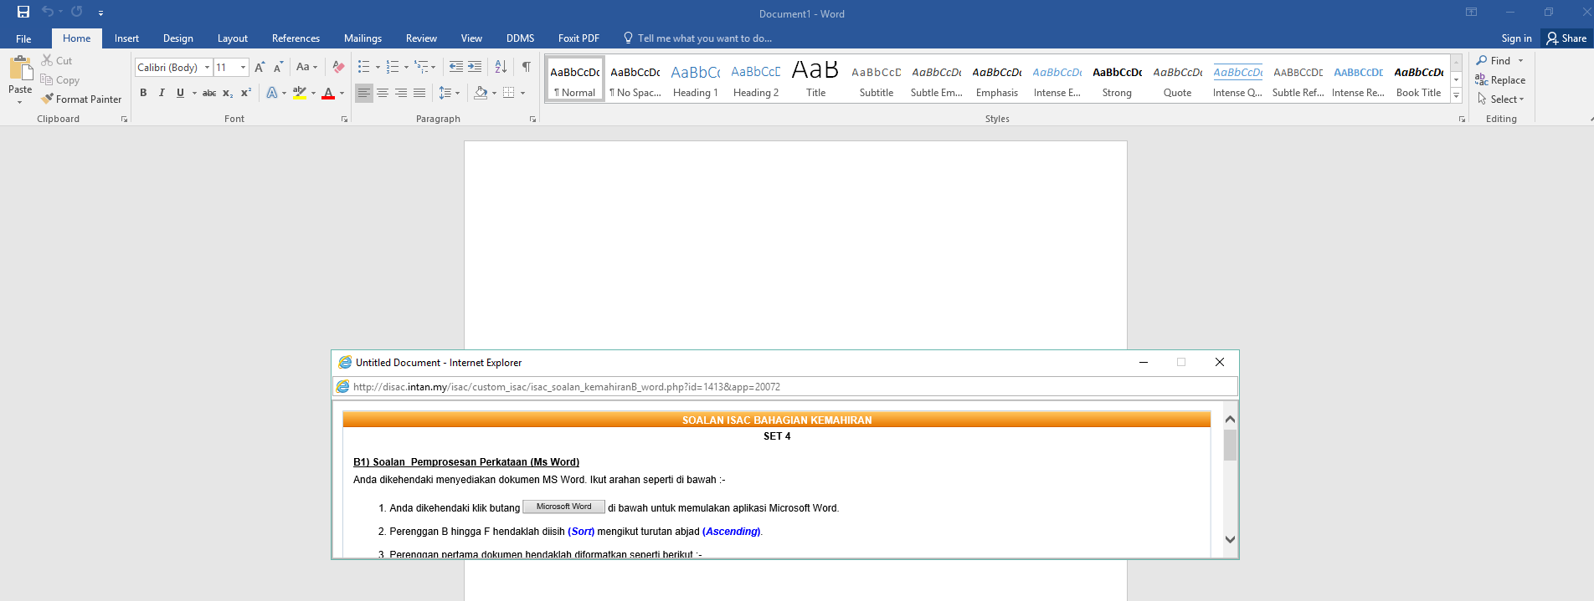
1. KLIK FILE

Slide 14
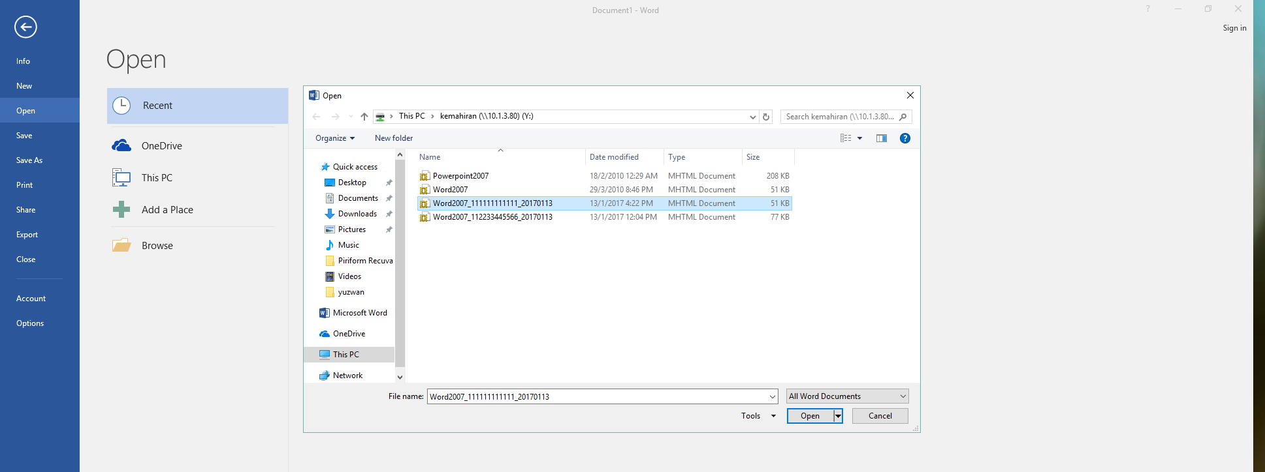
2. KLIK OPEN
3. KLIK THIS PC – FOLDER KEMAHIRAN
4. KLIK IC SENDIRI
5. KLIK OPEN

Slide 15
2. Soalan 3. 4. 5.
2. Soalan 3. 4. 5.
KLIK

Slide 16
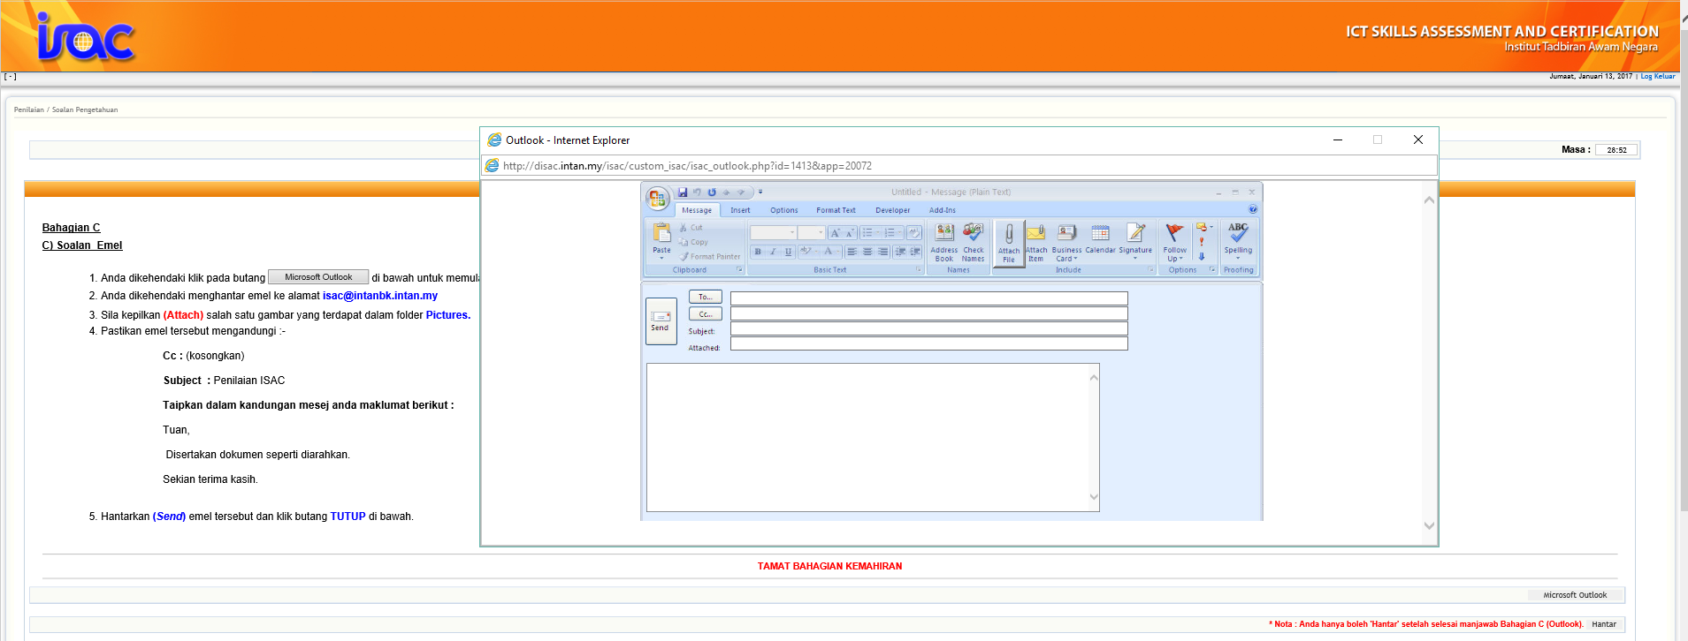
2. Soalan 3. 4. 5.
SEND EMAIL
KLIK
OUTLOOK
HANTAR

Slide 17
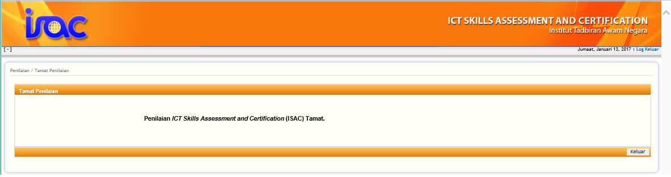
KLIK

Slide 18
TERIMA KASIH

Slide 19
NO. MyKad : XXXXXXXXXXXX
Id Penilaian : 18179

